Slide 1


STŘEDNÍ ŠKOLA STAVEBNÍ A TECHNICKÁ
Ústí nad Labem, Čelakovského 5, příspěvková organizace
Páteřní škola Ústeckého kraje
Transformátor
VY_32_INOVACE_12_239
Projekt MŠMT | EU peníze středním školám
Název projektu školy | ICT do života školy
Registrační číslo projektu | CZ.1.07/1.5.00/34.0771
Šablona | III/2
Sada | 12
Anotace | Seznámení s transformací elektrického napětí
Klíčová slova | Transformátor, cívka, napětí, proud, vinutí
Předmět | Fyzika
Autor, spoluautor | Ing. Ivana Gajdošová
Jazyk | Čeština
Druh učebního materiálu | Výklad pomocí prezentace
Potřebné pomůcky | PC, dataprojektor
Druh interaktivity | Výklad pomocí prezentace
Stupeň a typ vzdělávání | Střední škola
Cílová skupina | 2. ročník, žáci 16– 17 let
Speciální vzdělávací potřeby | ne
Zdroje | Seznam viz poslední strana

Slide 2
STŘEDNÍ ŠKOLA STAVEBNÍ A TECHNICKÁ
Ústí nad Labem, Čelakovského 5, příspěvková organizace
Páteřní škola Ústeckého kraje
Transformátor

Slide 3
STŘEDNÍ ŠKOLA STAVEBNÍ A TECHNICKÁ
Ústí nad Labem, Čelakovského 5, příspěvková organizace
Páteřní škola Ústeckého kraje
Transformátor je zařízení, které mění střídavý proud daného napětí na střídavý proud stejné frekvence s jiným napětím.
Složení: feromagnetické jádro z magneticky měkké oceli, na kterém jsou dvě vinutí – primární a sekundární.
(Jádro je za jednu periodu 2x přemagnetizováno)

Slide 4
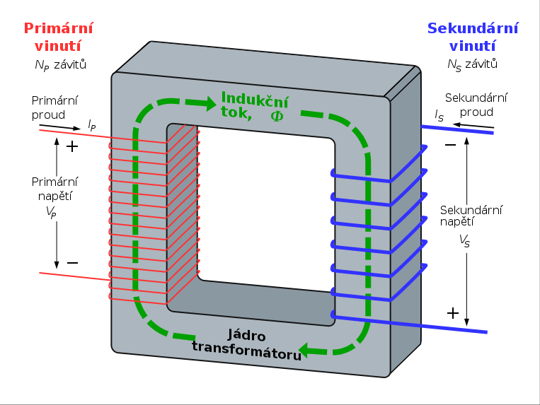
STŘEDNÍ ŠKOLA STAVEBNÍ A TECHNICKÁ
Ústí nad Labem, Čelakovského 5, příspěvková organizace
Páteřní škola Ústeckého kraje
Základní princip transformátoru
Primární cívka je napojena ke zdroji napětí. Průchodem primárního proudu se vytvoří v jádře proměnné magnetické pole, které indukuje v závitech sekundární cívky napětí.

Slide 5
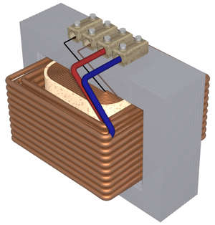
STŘEDNÍ ŠKOLA STAVEBNÍ A TECHNICKÁ
Ústí nad Labem, Čelakovského 5, příspěvková organizace
Páteřní škola Ústeckého kraje
transformátor

Slide 6

STŘEDNÍ ŠKOLA STAVEBNÍ A TECHNICKÁ
Ústí nad Labem, Čelakovského 5, příspěvková organizace
Páteřní škola Ústeckého kraje
Střídavý proud v primárním vinutí vyvolává změnu magnetického toku.
$\frac{U₁}{U₂}$ = $\frac{N₁}{N₂}$ nebo $\frac{I₁}{I₂}$ = $\frac{N₂}{N₁}$
Napětí na cívkách transformátoru je přímo úměrné počtu závitů cívek.

Slide 7
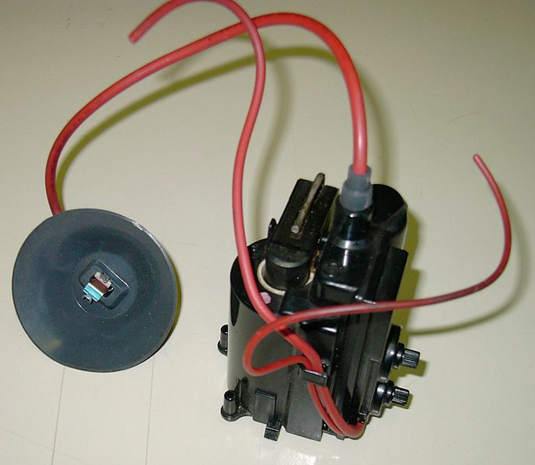
STŘEDNÍ ŠKOLA STAVEBNÍ A TECHNICKÁ
Ústí nad Labem, Čelakovského 5, příspěvková organizace
Páteřní škola Ústeckého kraje
VN transformátor z televizního přijímače s výstupním napětím 25KV.

Slide 8
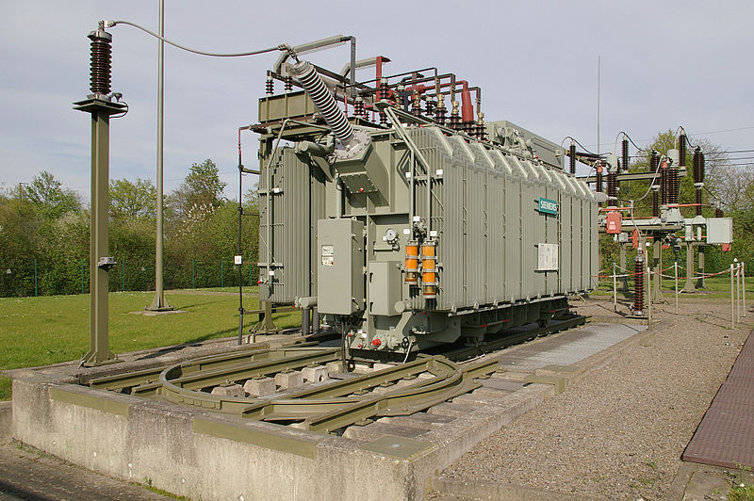
STŘEDNÍ ŠKOLA STAVEBNÍ A TECHNICKÁ
Ústí nad Labem, Čelakovského 5, příspěvková organizace
Páteřní škola Ústeckého kraje
Energetický transformátor

Slide 9
STŘEDNÍ ŠKOLA STAVEBNÍ A TECHNICKÁ
Ústí nad Labem, Čelakovského 5, příspěvková organizace
Páteřní škola Ústeckého kraje
Příklad:
Transformátor transformující napětí ze 100 V na 3 300 V má uzavřené jádro, na kterém vytvoříme pomocí vodiče jediný závit. Voltmetrem zjistíme, že napětí na tomto závitu je 0,5 V. Kolik závitů mají cívky transformátoru (nepočítáme ztráty)?
N₁ = 200; N₂ = 6 600

Slide 10
STŘEDNÍ ŠKOLA STAVEBNÍ A TECHNICKÁ
Ústí nad Labem, Čelakovského 5, příspěvková organizace
Páteřní škola Ústeckého kraje
Opakování:
Popište konstrukci transformátoru.
Co rozumíme transformací nahoru a dolů?
Jak se při transformaci mění proud ?
Proč se vinutí transformátoru zhotovuje z mědi?

Slide 11
STŘEDNÍ ŠKOLA STAVEBNÍ A TECHNICKÁ
Ústí nad Labem, Čelakovského 5, příspěvková organizace
Páteřní škola Ústeckého kraje
Použité zdroje:
SVOBODA, Emanuel a kol. Přehled středoškolské fyziky. Praha: Prometheus, 1996, ISBN 80-7196-006-3.
Galerie MS Office
LEPIL, Oldřich a kol. Fyzika pro střední školy, I. díl. Praha: Prometheus, 1994, ISBN 80-85849-06-4.
USER: MTODOROV_69. wikipedia.cz [online]. [cit. 15.12.2013]. Dostupný na WWW: http://cs.wikipedia.org/wiki/Soubor:WeldingTransformer-1.63.png
MARTIN BROŽ. wikipedia.cz [online]. [cit. 15.12.2013]. Dostupný na WWW: http://cs.wikipedia.org/wiki/Soubor:2-3-2007-vnt2.jpg
SMIAL AT DE.WIKIPEDIA. wikipedia.cz [online]. [cit. 15.12.2013]. Dostupný na WWW: http://cs.wikipedia.org/wiki/Soubor:Trafostation_Alter_Hellweg_IMGP4722.jpg
JX AT CS.WIKIPEDIA. wikipedia.cz [online]. [cit. 15.12.2013]. Dostupný na WWW: http://cs.wikipedia.org/wiki/Soubor:Transformer3d_col3_cs.svg

